Slide 1
КАФЕДРА ДЕТСКОЙ ХИРУРГИИ И УРОЛОГИИ-АНДРОЛОГИИ
2018 год
Заведующий кафедрой
профессор Д.А. Морозов

Slide 2
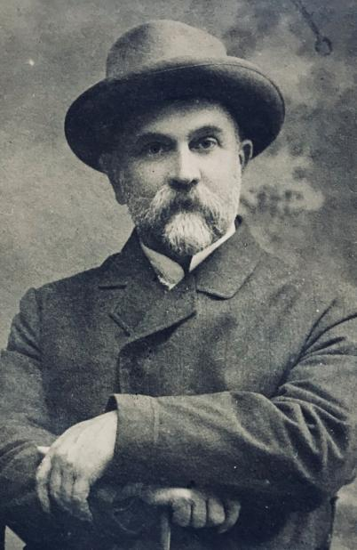
2018 - год 10-летнего Юбилея кафедры
125 лет преподаванию детской хирургии в России. Приват-доцент Л.П. Александров 1893 год (Императорский Московский университет)
2008 год – начало преподавания врачам детским хирургам (проф. И.В. Киргизов)
2015 год – начало преподавания «детской хирургии» студентам педиатрического факультета (проф. Д.А. Морозов)

Slide 3
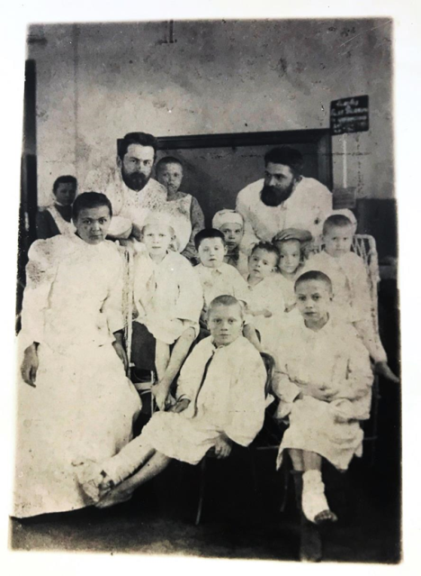
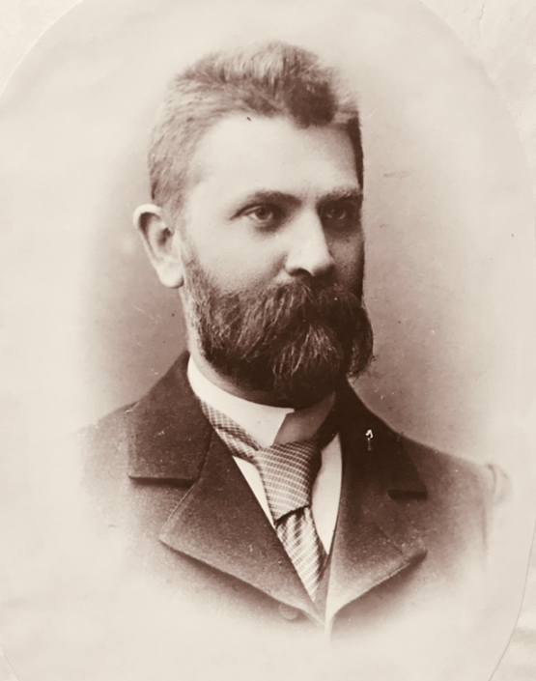

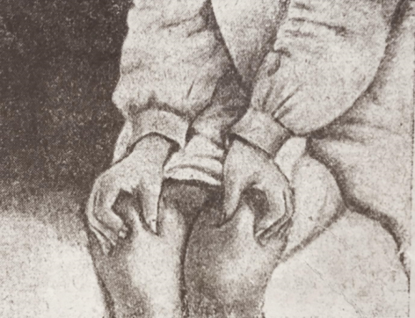
Кафедра имени проф. Л.П. Александрова
Решение Ученого Совета 12 ноября 2018 года
Отчет Кафедры
14 мая 2018 года за 5 лет

Slide 4
Кадры и материально-техническая база кафедры

Slide 5
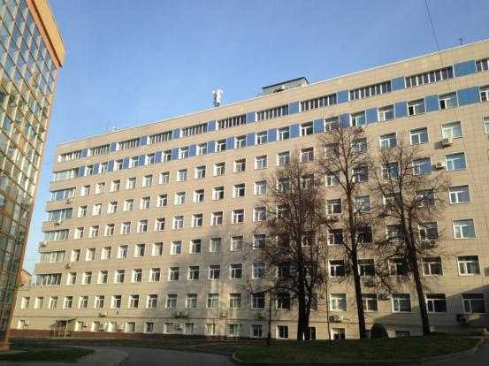
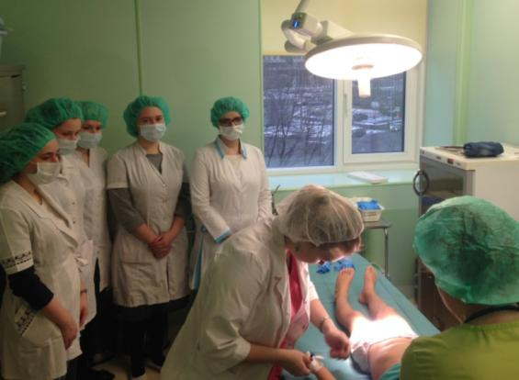
Клинические базы кафедры. Проблемы
Детская больница №9 имени Г.Н. Сперанского (9 отделений всех профилей)
Национальный Научно-практический центр здоровья детей (эндоскопия)
НИИ неотложной детской хирургии и травматологии (нейротравма, абдоминальная хирургия)
Морозовская детская больница (урология, ВМП)

Slide 6
Коллектив кафедры в период 2013-2018 гг.
Укомлектованность штатными сотрудниками возросла с 25% до 73%

Slide 7
Коллектив кафедры в 2018 году
5,5 ставок, 10 преподавателей, 4 доктора наук
Заведующий кафедрой д.м.н. профессор Д.А. Морозов
Профессора: д.м.н. В.В. Ростовская, д.м.н. М.М. Лохматов, д.м.н. С.М. Шарков, проф. Х. Озбей (Турция)
Доценты: к.м.н. Е.С. Пименова, к.м.н. А.В. Брянцев
Ассистенты: к.м.н. А.А. Шавров, Э.К. Айрян, М.И. Айрапетян, Д.С. Тарасова
Аспиранты, ординаторы
Все ассистенты подготовлены в аспирантуре кафедры

Slide 8
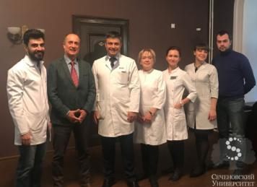
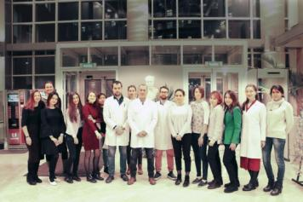
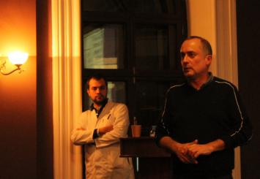
Ноябрь 2018 - начало международного преподавания детской хирургии
Prof. Hüseyin Özbey, Istanbul, Turkey
13 ноября - кафедральное заседание
Посещение всех клинических баз, консультации больных, участие в операциях.
Лекции по хирургии патологии пола, хирургии уретры студентам 6 курса, студенческому кружку и Школе мастерства «Детская хирургия».
Запись видео-лекции для студентов на электронный портал университета
15 ноября - «Swenson meetings»
лекция для сотрудников, ординаторов и аспирантов ДКБ №9.
16 ноября в Комитете по охране здоровья Государственной Думы Российской Федерации обсуждение планов

Slide 9
Образовательная деятельность в 2018 году

Slide 10
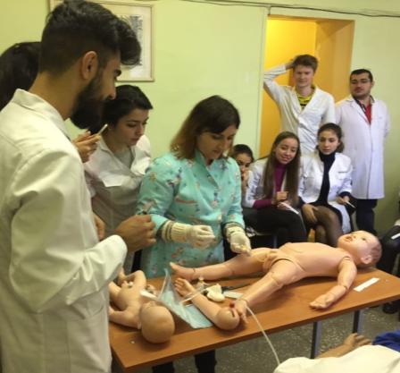
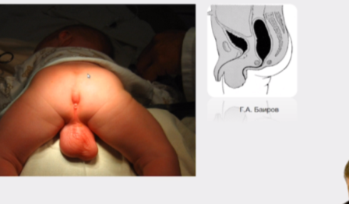
Преподавание студентам начато 11 марта 2015 года
созданы программы ГОС, ФГОС, ФГОС 3+
создан фонд оценочных средств (3000 тестов, вопросы) – 100%
подготовлен лекционный курс (30 часов), организован «симуляционный класс»
разработан дизайн подготовки студента, обеспечения занятий
разработаны формы отчетности студента
разработан перечень практических навыков, банк рентгенограмм, фильмов
утверждены экзаменационные билеты
Запись видео-лекций

Slide 11
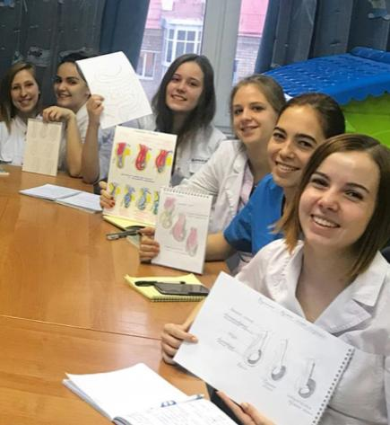
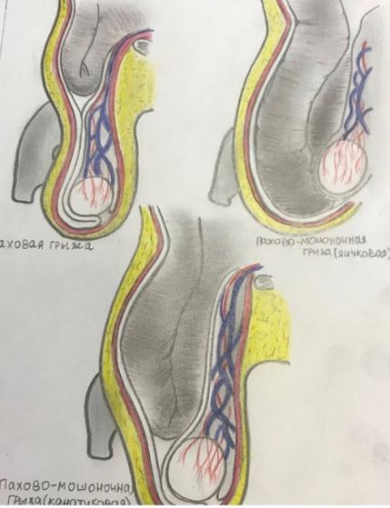
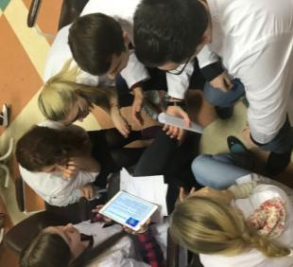
Инновации в преподавании детской хирургии. Контрольные материалы
Средний зачетный балл – 4,3
история болезни
альбом с рисунками
дневник работы студента в отделениях хирургической клиники
оценочный лист тьютора
презентации в электронном виде
лист подготовки к экзамену
Балльно-рейтинговая система (18 сентября 2018)

Slide 12
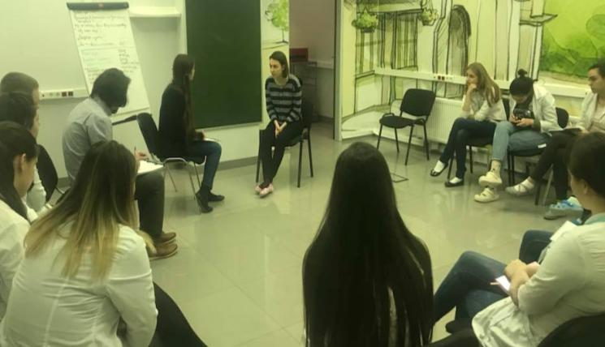
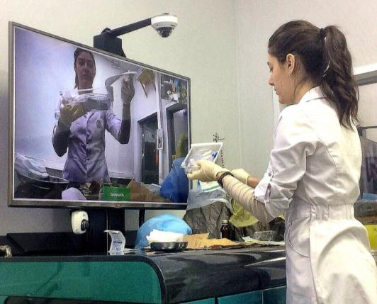
Дисциплина по выбору для 6 курса педиатрического факультета (108 часов)
Практические навыки по деткой хирургии на теле-менторе в ЦНПО
Лекции сотрудников кафедры из 4 клиник Москвы (эндоскопия, урология-андрология, неотложная абдоминальная хирургия)
Мастер-классы "Навыки общения» (ситуационные задачи по детской хирургии) в ЦНПО
Подготовка и презентация видеопроекта «Детская хирургия за 5 минут»

Slide 13
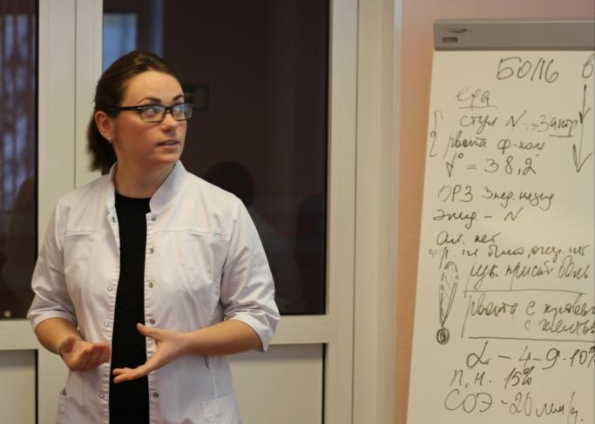
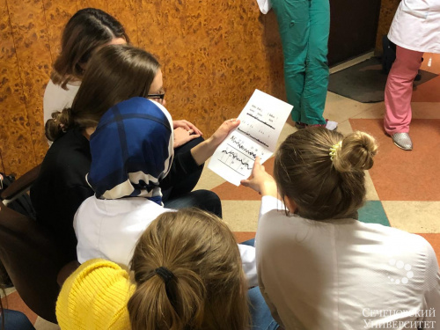
Инновации в преподавании детской хирургии
Деловые игры
Образовательные студенческие «Круглые столы»
Тьютерство шестикурсников
Видеозадачи
Элективные курсы по ургентной хирургии, новорожденных
Занятия на английском языке
Школа профессионального роста («хирургический марафон»)

Slide 14
Научная деятельность и публикации в 2018 году

Slide 15
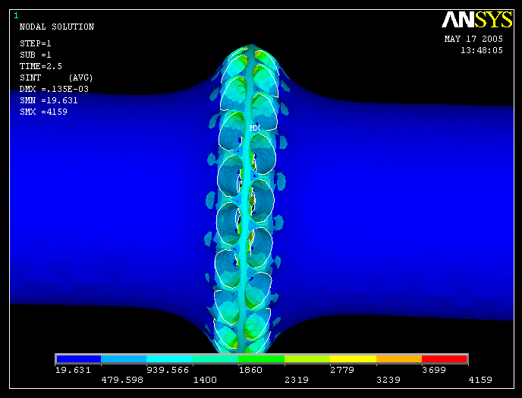
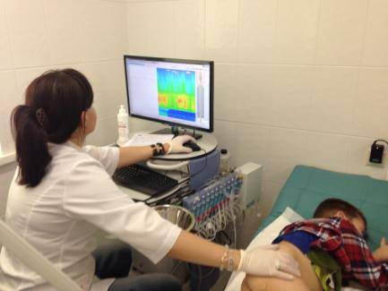
Научные направления кафедры работа над 1 докторской, 4 кандидатскими диссертациями
Однорядный непрерывный кишечный шов толстой кишки
Функциональные исследования в детской колопроктологии
Изучение энтеральной нервной системы в эксперименте
Феминизирующие пластики наружных гениталий у детей при патологии пола
Конфокальная эндомикроскопия у детей
Молекулярная диагностика хронической болезни почек у детей с аноректальными мальформациями
Персонифицированный подход к лечению детей грудного возраста с пренатально выявленным гидронефрозом
Прогнозирование течения ПМР у детей и выбор тактики на основе нейросетевого моделирования
Обструктивные уропатии у детей
Экстренная абдоминальная хирургия
Медицинское право в детской хирургии

Slide 16
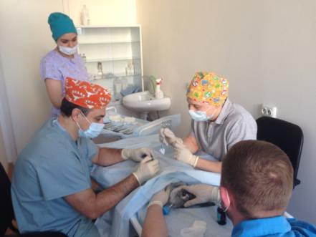
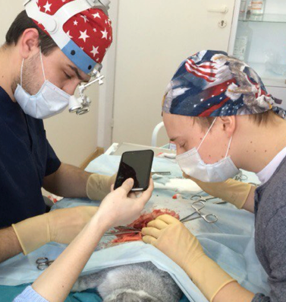
Экспериментальные научные исследования. Виварий университета
Изучение вариантов толстокишечных швов
Нарушения мезентериального кровотока толстой кишки
Моделирование аноректопластики
Изучение кишечного анастомоза в условиях перитонита

Slide 17
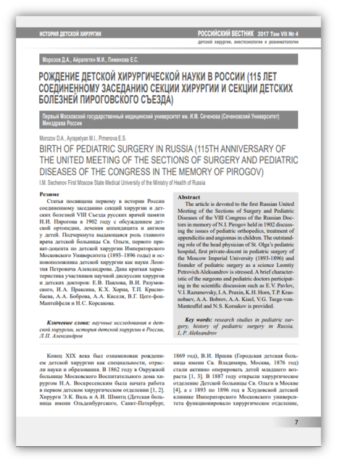
Журнальные отечественные статьи – 14
Иностранные журнальные статьи – 1
Тезисы - 21
Российский Вестник детской хирургии – 3
Детская хирургия - 2
Вестник Российской Академии медицинских наук (Scopus) – 1
Педиатрия им. Г.Н. Сперанского (Scopus) – 2
Кремлевская медицина – 1
Российский педиатрический журнал - 1
Russian Open Medical Journal (Scopus) – 1
Военная Медицина (Беларусь) - 1
Pediatric Research (Scopus) - 1

Slide 18
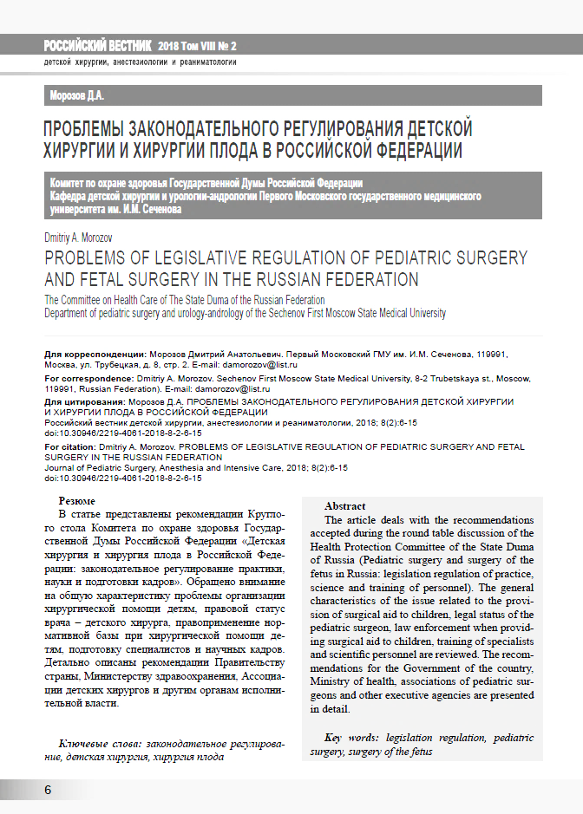

Проблемы законодательного регулирования детской хирургии и хирургии плода в Российской Федерации

Slide 19


Монографии и учебные пособия
Учебное пособие с кафедрой оперативной хирургии «Оперативная хирургия и топографическая анатомия детского возраста» (2018)
Болезнь Гиршпрунга (2018)
Книга по итогам Круглого стола Госдумы
Сборник МЕДВЕСНЫ

Slide 20
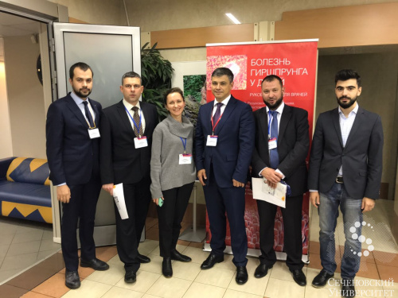

Научные доклады в России - 16
V Съезд детских урологов России, Москва (5)
Конференция детских хирургов Воронежа (1)
Форум колопроктологов России, Суздаль (1)
Российский симпозиум «Болезнь Гиршпрунга» (2)
IV Съезд педиатров Москвы (1)
IV Форум детских хирургов России (6)

Slide 21
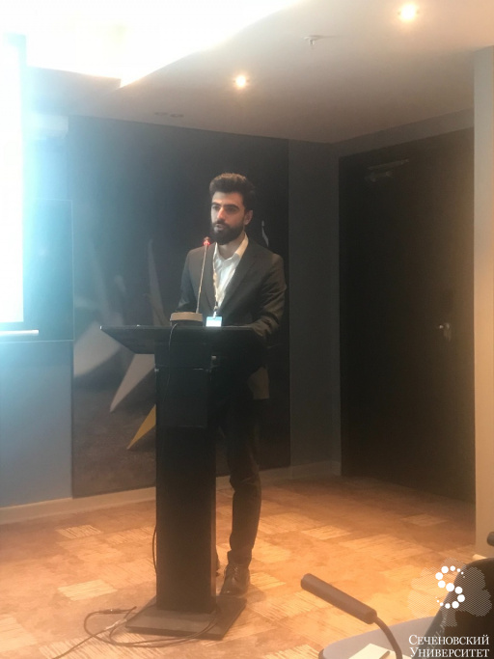
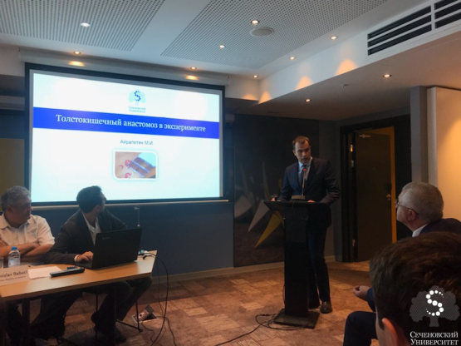
Международная конференция детских хирургов и нейрохирургов,
Ереван, Армения, 6-7 сентября
М.И. Айрапетян «Толстокишечный шов в эксперименте»
Э.К. Айрян «Результаты клиторопластики у детей с нарушением форм пола. Морфология сенситивных зон головки клитора».

Slide 22
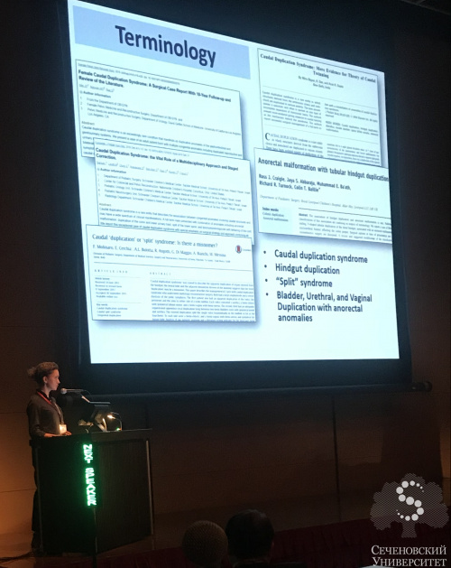
25 Pediatric Colorectal Club
5-7 октября 2018 года, Токио
От России - два устных доклада - кафедрой детской хирургии и урологии-андрологии Сеченовского Университета:
Caudal Duplication Syndrome with Recto-Vaginal Fistula
Dyssynergic Defecation - the Cause of Fecal Incontinence in Children after Surgery
8-9 октября в Токийском Университете - Курс обучения по детской колопроктологии Alberto Pena и Andrea Bischoff (США), в котором участие приняла доц. Е.С. Пименова
От кафедры детской хирургии и урологии-андрологии был представлено клиническое наблюдение успешного лечения подростка с болезнью Гиршпрунга после неоднократных операций во многих клиниках.
Доц. Е.С. Пименова

Slide 23
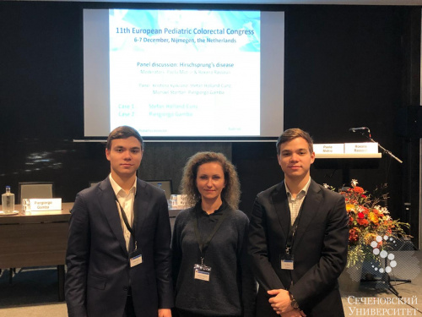
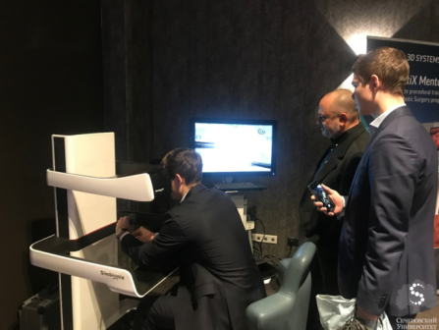
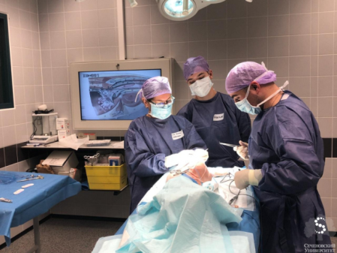
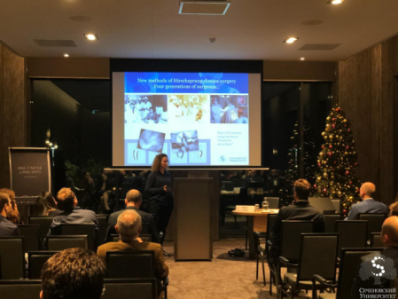
11 Европейский Педиатрический Колоректальный Конгресс
6-8 декабря в г.Неймегене (Нидерланды)
доцент Пименова Е.С.
Swenson procedure – a modern role of laparotomy, laparoscopy and endorectal pull-through.
Anorectal malformation in patient with 46. XY DSD. Uretral fistula or cloaca?
Induced mesenteric ischemia and intestinal dilatation in male rats.

Slide 24
Организационная деятельность в 2018 году

Slide 25

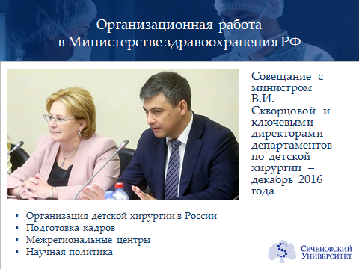
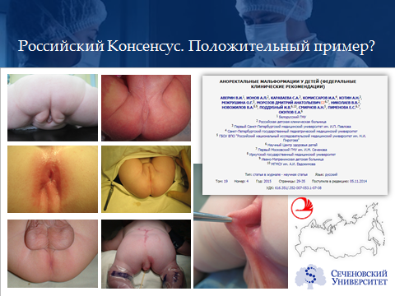
Выборы в Президиум Российской ассоциации детских хирургов, 1 ноября 2018 года
Доклад и перевыборы Д.А. Морозова вице-президентом Российской Ассоциации детских хирургов

Slide 26

Что организовали?
Симпозиум детских хирургов России
Конференция СНО России
Круглые столы и симпозиумы Конгресса
Лекция «Детская хирургия в вопросах права» в 6 университетах России (Томск, Махачкала, Москва, Астрахань, Ростов-на-Дону, Саратов)
Круглый стол в Государственной Думе РФ

Slide 27
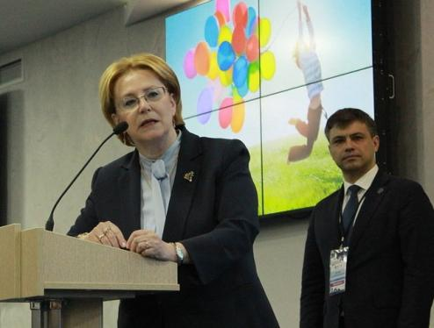
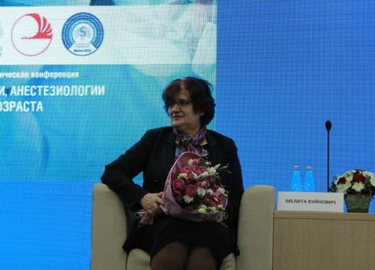
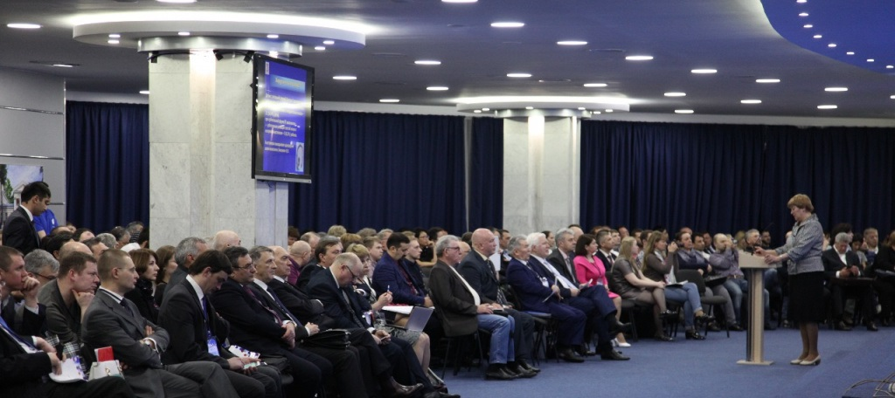
Болезнь Гиршпрунга и нейроинтестинальная дисплазия у детей
Российский симпозиум с международным участием, 2018 год
свыше 300 участников из 59 городов России, а также из Азербайджана, Беларуси, Грузии, Иордании, Казахстана, Саудовской Аравии, Узбекистана.
42 доклада, резолюция симпозиума. Сборник научных трудов.

Slide 28
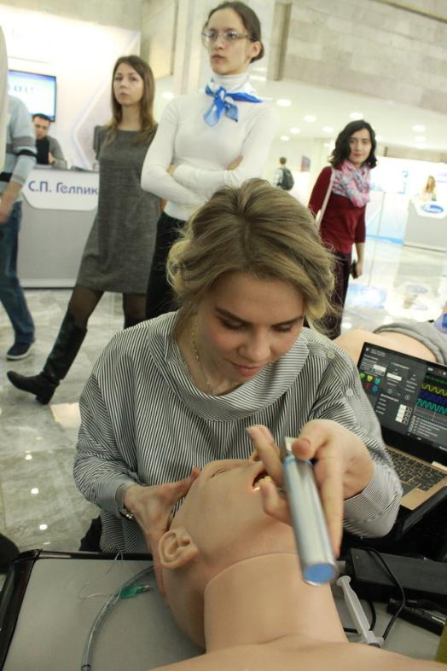
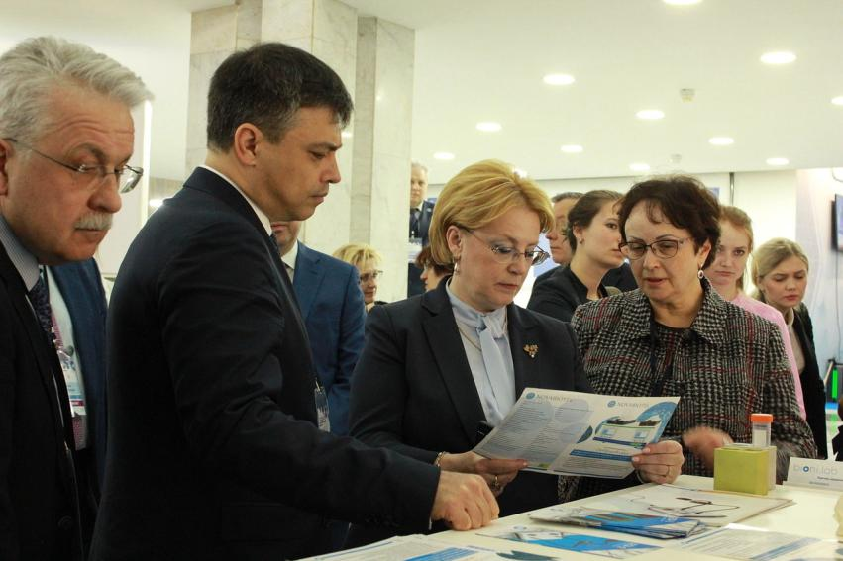
Выставка Министерства промышленности и торговли Российской Федерации
Встреча детских хирургов с российскими производителями

Slide 29
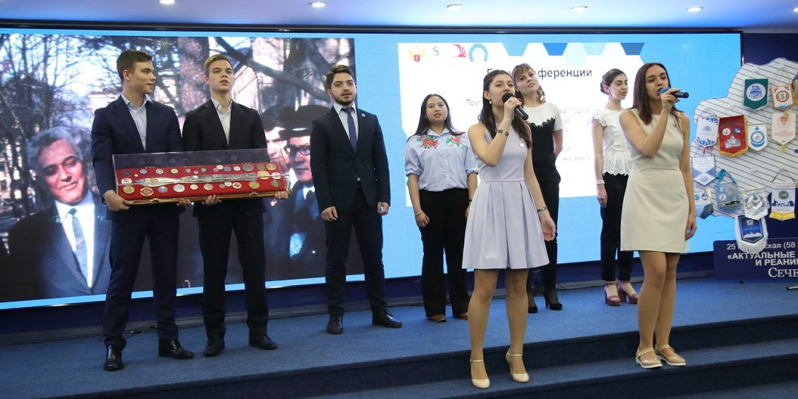
25 (58) Научная студенческая конференция
Актуальные вопросы хирургии, анестезиологии и реаниматологии детского возраста, 2018
48 ВУЗов России, Беларуси, Казахстана, Узбекистана,
ДНР, Таджикистана

Slide 30
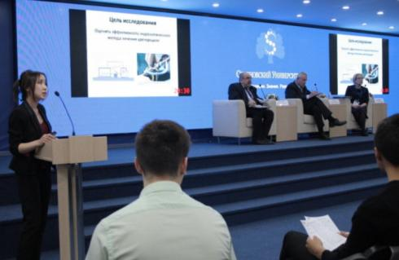
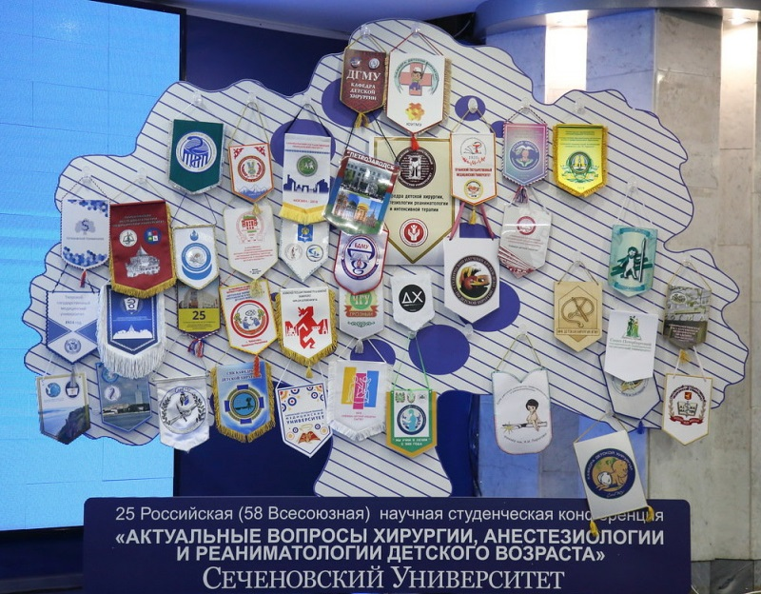
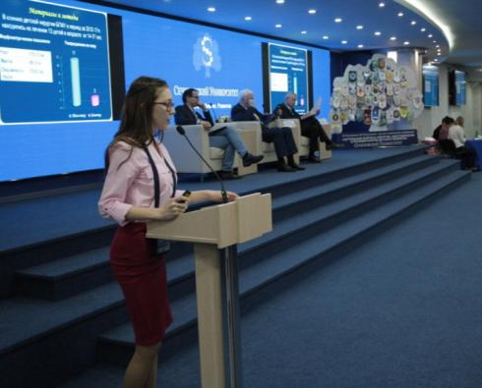
25 (58) Научная студенческая конференция
Актуальные вопросы хирургии, анестезиологии и реаниматологии детского возраста, 2018
204 доклада студентов. 27 секций (11 постерных)

Slide 31
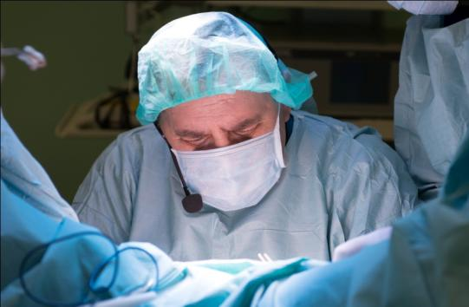
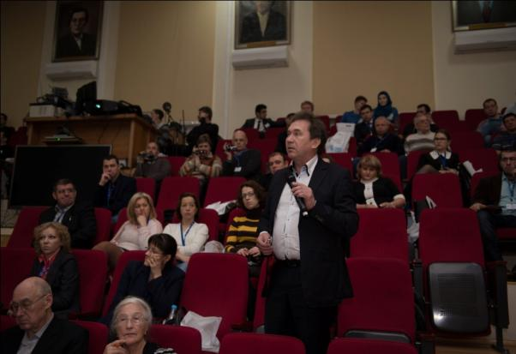
Организация Федеральных консенсусов
Хирургия болезни Гиршпрунга в России
2016-2018 годы
5 научных форумов
участие 25 детских хирургических клиник
организация экспертного сообщества

Slide 32
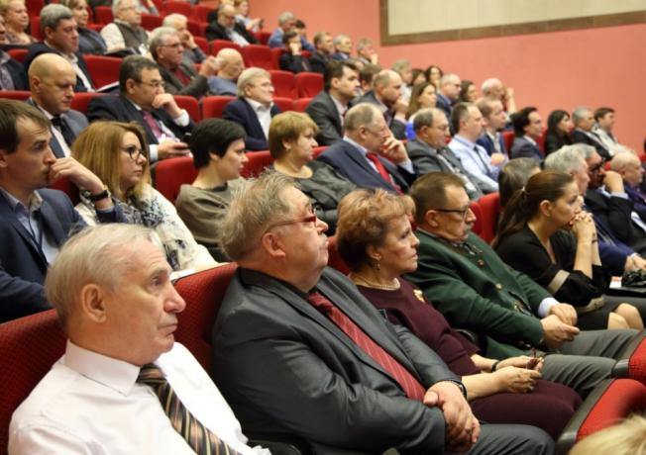
Детская хирургия и хирургия плода в РФ законодательное регулирование практики, науки и подготовки кадров
196 человек из 78 субъектов Российской Федерации
5 академиков РАН, 51 заведующий кафедрами детской хирургии и профессоров вузов страны, 24 главных врача детских больниц.
главные специалисты-детские хирурги
депутаты Государственной Думы, члены Совета Федерации,
руководители департаментов Министерства здравоохранения РФ, Росздравназдзора, Министерства образования и науки РФ, Российской академии наук и Высшей аттестационной комиссии РФ
отзывы от 30 законодательных и исполнительных органов власти субъектов Российской Федерации, региональных министерств здравоохранения

Slide 33
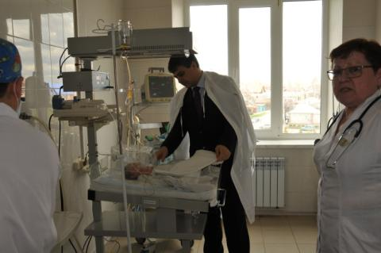
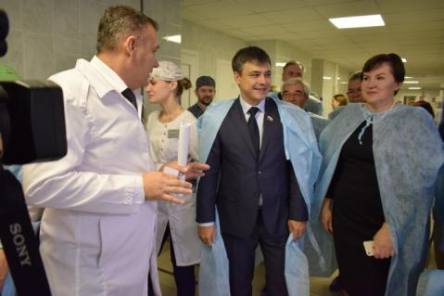
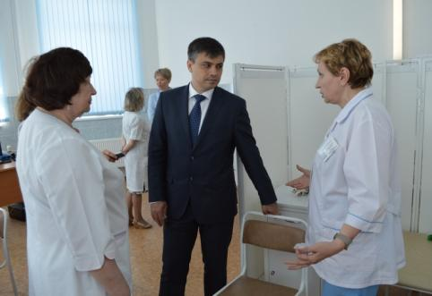
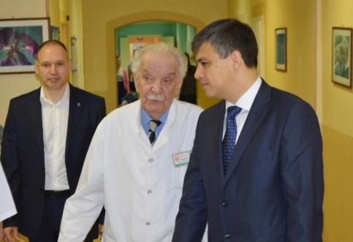
Посещение университетов и клиник детской хирургии субъектов РФ, 2017-2018 годы
Саратов
Воронеж
Томск
Петрозаводск
Махачкала
Астрахань
Ростов-на-Дону
Липецк
Грозный
Орел
Тула
Нарофоминск
Казань

Slide 34





Лекция «Детская хирургия в вопросах права» в 10 Университетах Российской федерации
Монография
Включение
в учебную программу

Slide 35


Детская хирургия в вопросах права
Лекция для студентов российских вузов
Томск, Сибирский университет, май 2018
Махачкала, Дагестанский университет, июнь 2018
Саратов, Москва, Астрахань, Ростов-на-Дону

Slide 36




Научное консультирование 13-серийного фильма «Красные Браслеты». Эфир в 2018 году
Дети в хирургической клинике…

Slide 37
СНО и Школа мастерства «Детская хирургия»

Slide 38


Студенческий научный кружок - 2014 год
Более 100 научных работ студентов
Совместные кружки в Москве, Смоленске, Минске, Саратове, Брянске
хирургия, педагогика, организация, личность

Slide 39





Школа мастерства
«Детская хирургия»
Конференция «Ломоносов» – 1 место
Российские Конференции СНО Москве. лучший доклад в РФ
Участие в V Олимпиаде по детской хирургии в РНИМУ им. Н.И. Пирогова
«Алмазовские чтения» (Санкт-Петербург)
«Захаровская Школа», Саратов
PROуспех
Российская эндоскопическая олимпиада памяти проф. А.В. Гераськина (серебряные призеры)
Совместное заседание кружков СНО, Москва

Slide 40
Лечебная работа в 2018 году

Slide 41

Все сотрудники кафедры оказывают хирургическую помощь детям
Все сотрудники кафедры участвуют в лечебном процессе, 80% - в ВМП
Десятки новаторских методик и операций, отечественные приоритеты
Организация амбулаторного приема детского проктолога в рамках «Центра патологии тазовых органов» детской больницы №9 имени Г.Н. Сперанского ДЗ Москвы
1 -заведующий отделением, 1 - руководитель оперблока, 1- главный врач НИИ. 4 - дежурят по оказанию экстренной помощи детям

Slide 42
Задачи на 2019 год
Публикации в высокорейтинговых журналах
Публикации за рубежом, в том числе иностранных профессоров
Патенты
Фундаментальная наука
Международное сотрудничество
Защита трех кандидатских диссертаций
Активизация лечебной работы

Slide 43
Благодарю
за внимание
Заведующий кафедрой
профессор Д.А. Морозов

